Slide 1
Logo Labo
Logo Tutelle
Logo Tutelle
EAOM 2023: Plateforme Calcul et Données
CPPM
7/05/2021

Slide 2
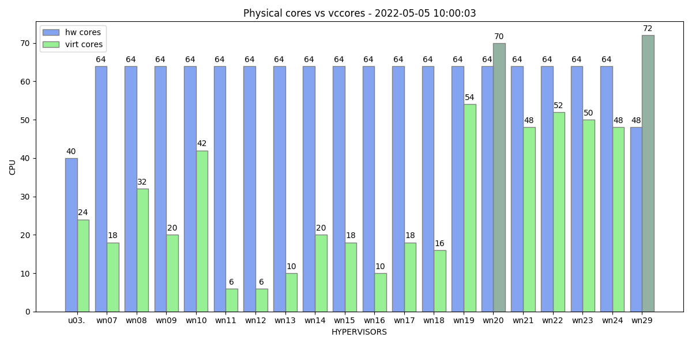
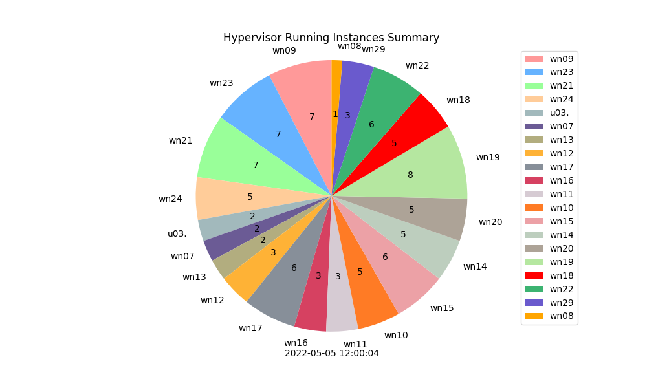
Plateforme Calcul et Données
A partir de la fin 2022
Ch. Meessen a quitté la plateforme pour l’instant
Pour l’équipe Matière Noir
Retour RAP
Gestion de plusieurs projets
Suivi de performance et de progress est fortement recommendé
Le developpement est en cours

Slide 3
Faits marquants Calcul et Données: DIRAC
DIRAC
Developments (A.Lytovchenko)
AAI
Nouveau Web framework
DIRAC services (A.Lytovchenko, A.Tsaregorodtsev)
EGI Workload Manager – fonctionnement stable
>12M jobs en 2021, ~20 VOs, ~400 utilisateurs
Coordination (A.Tsaregorodtsev)
Coordination de Master Project DIRAC@IN2P3
DIRAC Users’ Workshop 9-10 mai
DIRAC Consortium: extension au 2027
Collaboration (A.Lytovchenko, A.Tsaregorodtsev)
ESCAPE, DIRAC@JINR, DIRACDutchGrid, etc

Slide 4
Faits marquants Calcul et Données: DIRAC
T2 WLCG site (E.Knoops, C. Carranza)
Fonctionnement stable
ATLAS, LHCb
CTA, biomed, enmr.eu, etc
Cloud CPPM (C.Carranza)
Fonctionnement stable
Serveurs des équipes
Collaboration AMU
Supports aux animations
Animation
Un serie des animations, tutoriels:
la veille technologique de la plateforme de calclu, conteneurs, unit tests

Slide 5
Objectifs scientifiques
Développement et opérations des services DIRAC
Maintenance de la plateforme de Calcul CPPM
Site WLCG T2
Cloud CPPM
Conception et réalisation de la Plateforme de Calcul AMU/CPPM
Animation
Big Data, ML, technologies informatiques

Slide 6
Projets : feuille de route
Projets | ... | 2021 | 2022 | 2023 |  | 2023 | 2024 | 2025 | ...
DIRAC | Développement continu, opérations
EGI-ACE | Exploitation |  |  | fin | Continuation possible |  | Continuation possible

Slide 7
Demande de Soutien de Base : Equipes de recherche
DIALOG
Responsable: Andrei Tsaregorodtsev
Demande (dans l’hypothèse d’absence des restrictions COVID)
Budget 2023, demandes (voir DIALOG)
Projet DIRAC@IN2P3 15k euros total
Fonctionnement courant 3k euros
Missions 11k euros
Informatique 1k euros
Partagé avec CC-IN2P3, LUPM, LPSC, IPNL, CREATIS et CPPM
La partie CPPM ~30%
Demande 6 k€ pour le fonctionnement de l’équipe (hors budget projet)
fonctionnement/petits équipements,
missions, participation aux ateliers thématiques

Slide 8
Demande de Soutien de Base : Equipes de recherche
Ingénieurs de la plateforme
Permanent
A.Tsaregorodtsev, IRHC, responsable scientifique (80%)
E.Knoops, IRHC (50%)
C.Carranza, IR1
J.Zoubien IR1 (10%)
E. le Guirriec IR1 (10%)
CDD
Andrii Lytovchenko, IE, jusqu’au novembre 2022
EGI-ACE, prolongation possible jusqu’au juin 2023
~ 2.5 FTEs stables 2023 – 2024
3.5 FTEs jusqu’au juin 2023
Besoin d’effort supplémentaires pour la réalisation de la Plateforme de Calcul CPPM/AMU
A partir de 2023/2024 en fonction de l’avancement du projet
2 FTE partagés avec le Mesocentre

Slide 9
Prospective 2023 - 2028
Coordination et développement du projet DIRAC
Besoins du LHCb, Run III, HL-LHC
Besoins d’autres communauté (CTA, Km3NET, biomed, ESCAPE, etc)
Developpement et operation des services DIRAC
EGI Workload Manager
Support pour d’autres services:
Chine, Russie, Pays-Bas, etc
ESCAPE, etc
Operations du site T2 CPPM
Evolution et maintenance du cloud CPPM
Conception et réalisation de la Plateforme de Calcul CPPM/AMU

